Slide 1














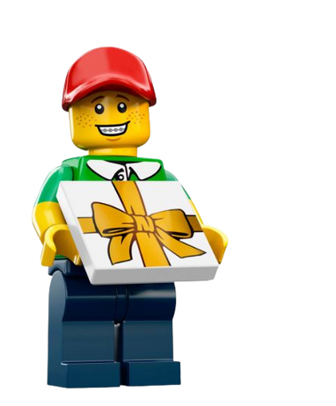



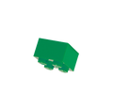
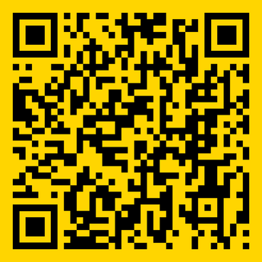

LEGOLAND Discovery Centre
®
GEFELICITEERD
Voor/to:
Naam
Van/from:
Naam
Schrijf hier een leuk persoonlijk berichtje.
Spelregels:
Dit is geen entreeticket. Vergeet niet om bij je bezoek ook het
originele ticket met de barcode mee te nemen.
De kadobon is niet inwisselbaar voor geld en niet geldig in de LEGO Winkel
De kadobon is alleen geldig in combinatie met een tijdslotreservering. Reserveer je tijdslot via: www.LEGOLANDDiscoverycentre.com/Scheveningen/kadobon

